Slide 1
Paradigmas en administración pública
César Ibarra, tutor

Slide 2
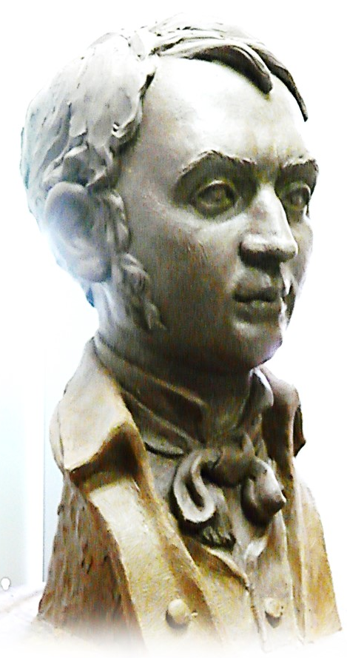
Administración Pública
Charles- Jean Bonnin: “la administración pública es la que tiene la gestión de los asuntos respecto a las personas, de los bienes y de las acciones del ciudadano como miembro del Estado, y de su persona, sus bienes y sus acciones como incumbiendo al orden público”.
Omar Guerrero: “es la dirección general que mantiene el orden de la sociedad política” .

Slide 3
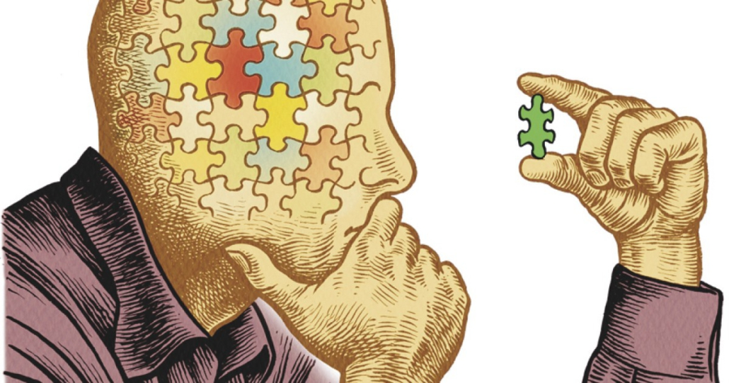
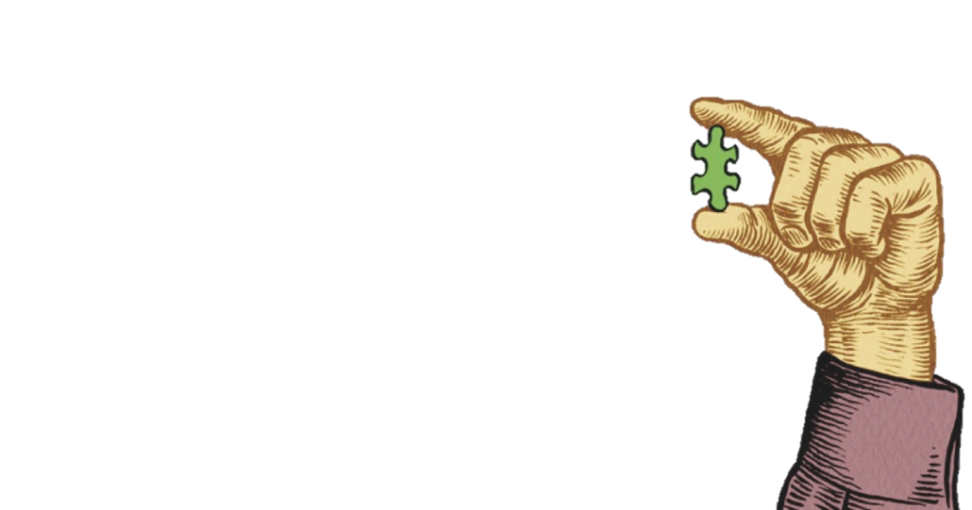
Paradigma
Ricardo Salazar: “una interpretación compartida de la realidad, que sostiene un grupo de personas, a partir de sus conversaciones, hábitos y creencias... La construcción de paradigmas se origina en cómo la tradición científica construye y transmite su conocimiento, a partir de reglas explícitas expuestas en la educación científica”.

Slide 4
Paradigmas en administración pública
Paradigma Burocrático (Weber)
Paradigma de la Nueva Gestión Pública (privatización)
Paradigma de la Gobernanza (participación)
Paradigma Centro vs Territorio (autonomía)
Paradigma de la Tecnología (Gobierno en Línea)

Slide 5

Conclusiones
Un paradigma es una forma de ver la realidad.
Los paradigmas pueden acarrear resistencias.
Hay una fuerte resistencia al cambio.
Es necesario transformar paradigmas hegemónicos o excluyentes.
Superar el burocratismo y pasar a un Estado más eficiente.

Slide 6

Referencias
Agreda, J., Beleza, I. y Bermúdez, E. (2019). Administración pública: paradigmas de hoy y de siempre. Sitio web: https://n9.cl/idlqt

Slide 7
Gracias…

